Slide 1
Politické strany
Pilier politického systému

Slide 2
Úloha?
Združovanie prívržencov rovnakých názorov
Mládežnícke, odborové, profesijné a športové organizácie
Mali svoje noviny, časopisy
Konali verejné zhromaždenia

Slide 3
OSOBA
PROGRAM
Pravidlá, rituály, symboly

Slide 4
Československá sociálna demokracia
Organizovala robotníkov, učiteľov, remeselníkov

Slide 5
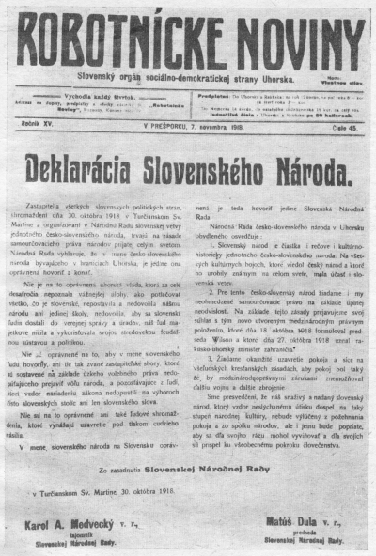
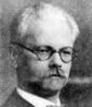

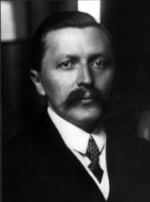
Československá sociálna demokracia
Ivan Dérer
Marxistický socializmus
Chcela: poštátnenie väčších súkromných podnikov, poľnohospo-dárskych majetkov
Emanuel Lehocký
Centralizmus,
čechoslovakizmus
Väčšiu rovnosť, odstránenie veľkých rozdielov v majetku i v prístupe k vzdelaniu
Vlastimil Tusár

Slide 6

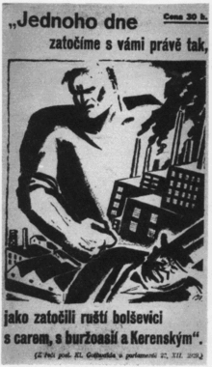
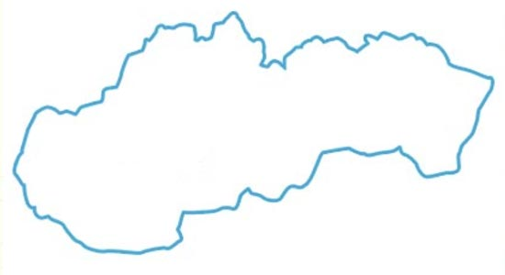
Komunistická strana Československa (KSČ)
Triedny boj, socialistická revolúcia
Súčasť medzinárodne organizovaného hnutia
- Komunistická internacionála
Poľnohospodárski robotníci
na južnom Slovensku

Slide 7
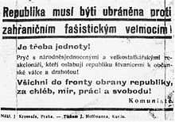
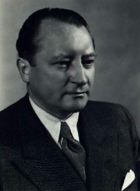
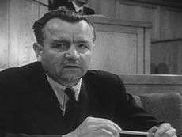
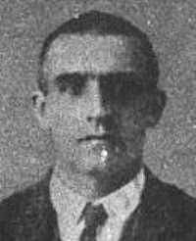
Propagácia radikálnej zmeny revolučným prevratom
Zrušenie
súkromného
vlastníctva
Klement Gottwald
Vladimír Clementis
Marek Čulen

Slide 8
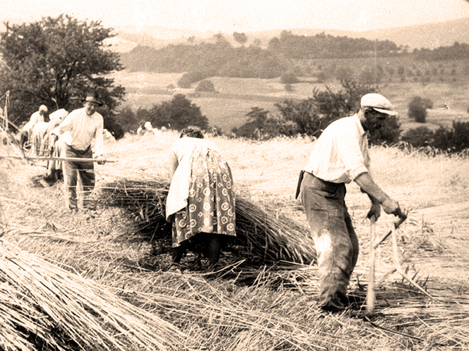
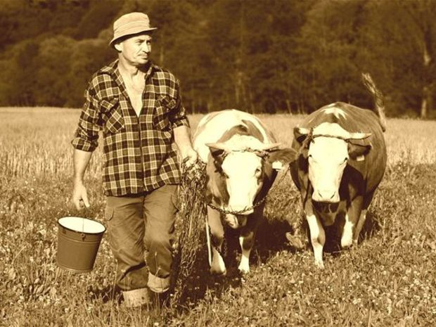
Republikánska strana zemedelského maloroľníckeho ľudu
Agrárnici
Chrbtová kosť koaličných vlád

Slide 9
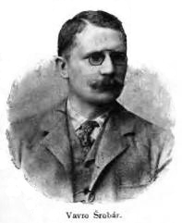
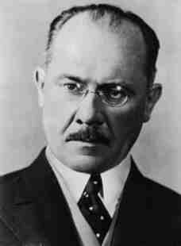
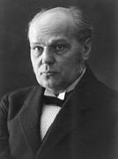
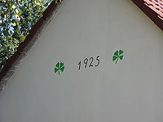
Ideológia čechoslovakizmu
Centralizmus
Dôležitosť roľníckeho stavu a vidieka
Milan Hodža
Antonín Švehla

Slide 10
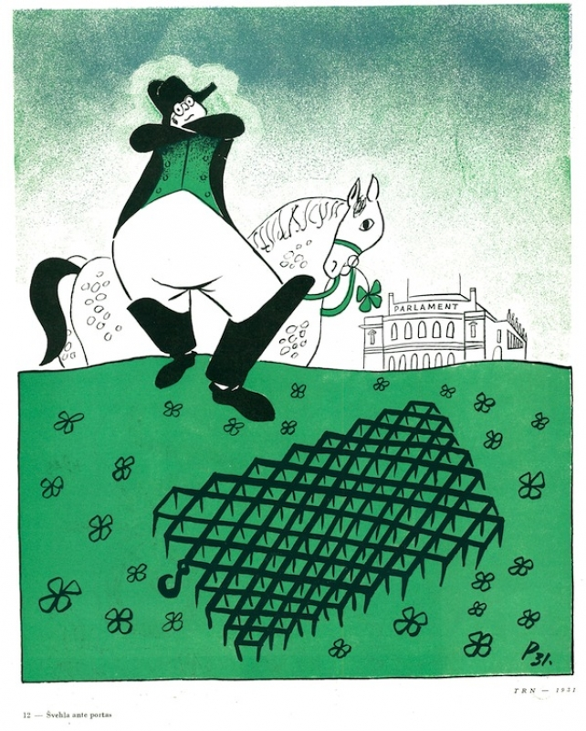

Slide 11

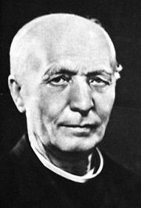
Hlinková slovenská ľudová strana (HSĽS)
Ľudáci
Najväčšia podpora na Slovensku
Uskutočnenie Pittsburskej dohody
Program samosprávy (autonómie) Slovenska
Presadzovanie zvrchovanosti slovenského národa
Duchovenstvo,
katolícki voliči
Andrej Hlinka

Slide 12
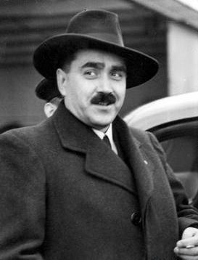
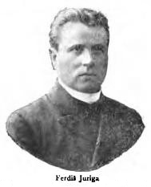
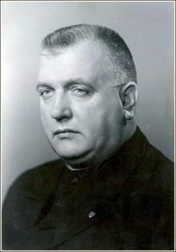
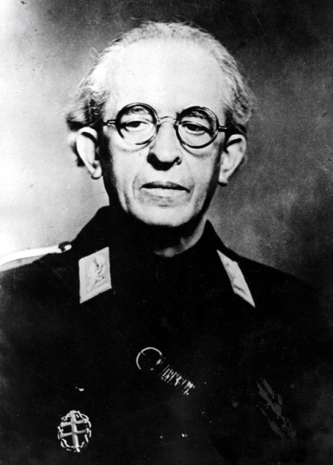
Tlačový orgán: Slovák, Slovenské ľudové noviny
Ferdiš Juriga
Karol Sidor
Jozef Tiso
Vojtech Tuka

Slide 13
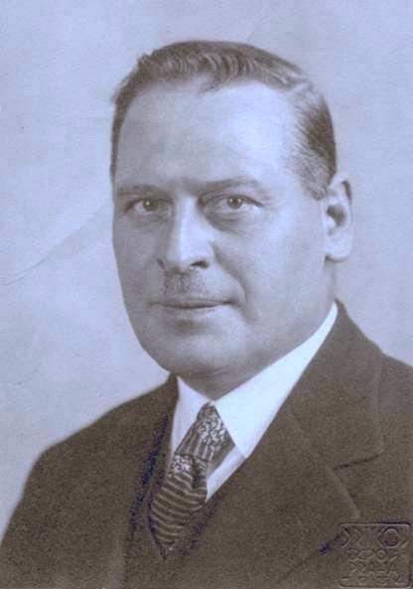

Slovenská národná strana (SNS)
Evanjelické prostredie
Nemala širokú
základňu
Martin Rázus
Emil Stodola

Slide 14

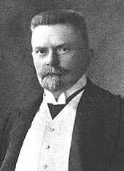
Československá národná demokracia
Československá jednota
Úzka spolupráca slovanských národov a štátov
Inteligencia, finančníci
Karel Kramář

Slide 15
Československá strana lidová
Predseda: Jan Šrámek
Orientácia na českých katolíckych voličov
Československá strana národnosocialistická
Marxistický socializmus
Václav Klofáč
Igor Hrušovský
Inteligencia, remeselníci,
živnostníci

Slide 16
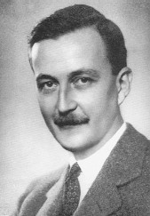
Strany národnostných menšín
Krajinská
kresťanskosocialistická strana
Maďarská národná
strana
József Szent-Iványi
János Esterházy
Maďarská zjednotená strana

Slide 17
Nemecké strany
Sudetonemecká strana – Konrad Henlein
Ideológia nemeckého národného socializmu, samospráva území obývaných nemeckou menšinou
Karpatonemecká strana –
Franz Karmasin

Slide 18
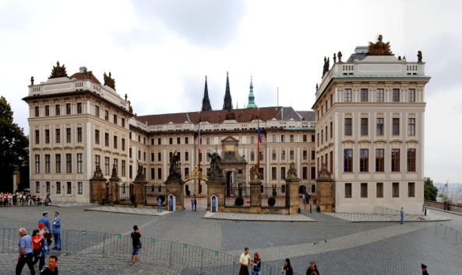
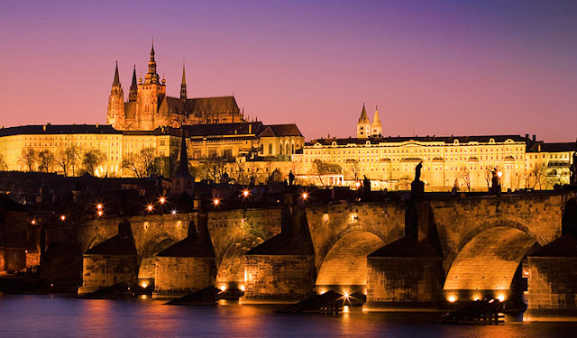
HRAD
Skupina politikov, novinárov, spisovateľov, intelektuálov z rôznych pol. strán združená okolo prezidenta T. G. Masaryka a E. Beneša

Slide 19
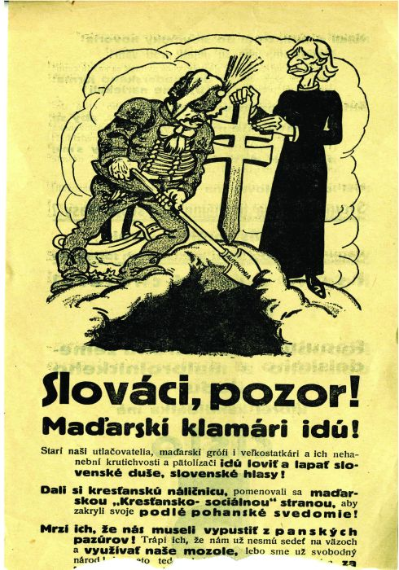
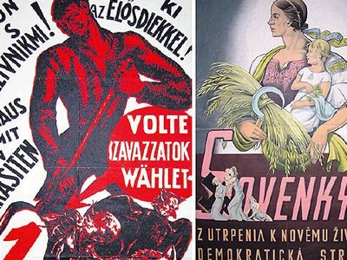
Prvé voľby
18. a 25. apríl 1920

Slide 20
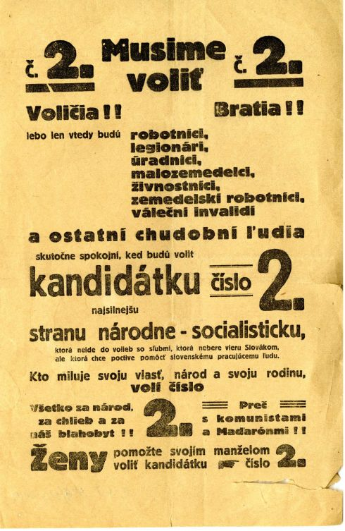
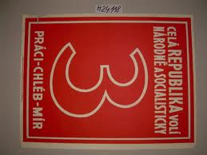
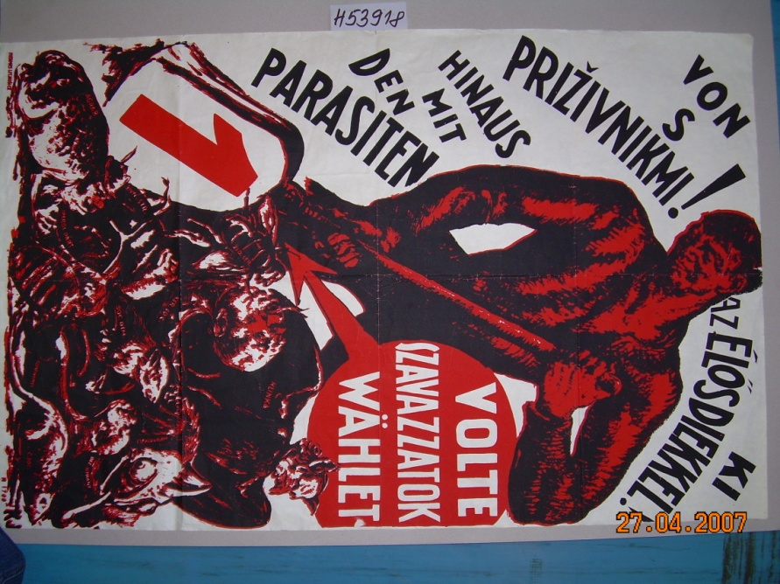
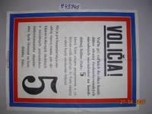
„predtým nás litrom vábili a dnes literatúrou“

Slide 21
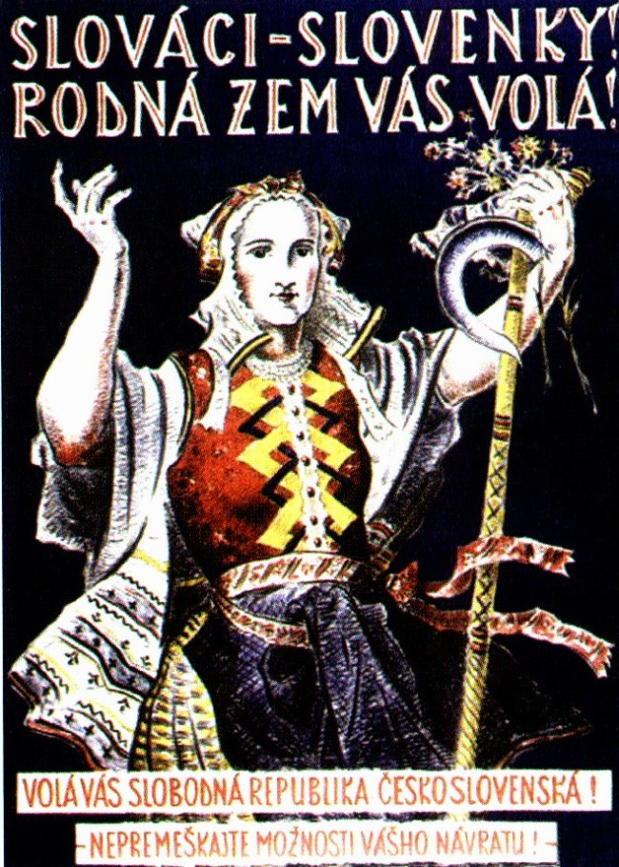
„Ženo slovenská, voľ národne, voľ len tých, ktorí chcú tvoje blaho a blaho Československej republiky!“

